Slide 1

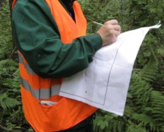
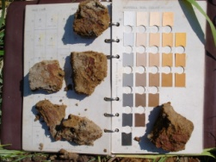
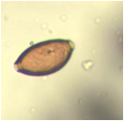
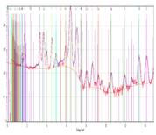
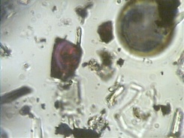
Проблема недооценки роли инженерно-экологических изысканий
и природоохранных мероприятий в инвестиционном цикле
К О Н Ф Е Р Е Н Ц И Я,
организованная независимым электронным журналом «ГеоИнфо»
Москва, 3 апреля 2018 г.
УЩЕРБ ПОВЕРХНОСТНЫМ ВОДНЫМ ОБЪЕКТАМ,
НАНОСИМЫЙ СБРОСОМ СТОЧНЫХ ВОД:
ОПЫТ ПРАКТИЧЕСКОЙ ОЦЕНКИ
И ВЗАИМОДЕЙСТВИЯ С КОНТРОЛИРУЮЩИМИ ОРГАНАМИ
С.С. Чернянский,
к.г.н., главный специалист
ООО «РЭМБОЛЛ Си-Ай-Эс»
Д.Н. Айбулатов,
к.г.н., доцент географического факультета
МГУ им. М.В. Ломоносова

Slide 2
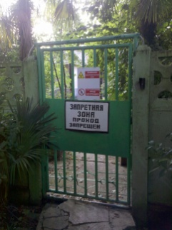
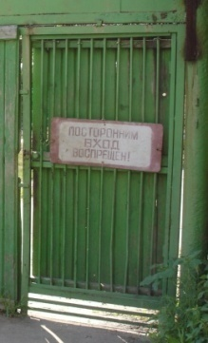
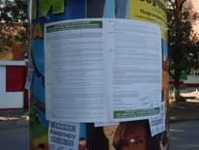
ИЕРАРХИЯ ПРИРОДООХРАННЫХ (ЭКОЛОГИЧЕСКИХ)
НОРМАТИВНО-ПРАВОВЫХ ТРЕБОВАНИЙ
К ХОЗЯЙСТВЕННОЙ ДЕЯТЕЛЬНОСТИ НА ТЕРРИТОРИИ РОССИИ
Международные нормативно-правовые акты,
к исполнению которых присоединилась РФ
Российское природоохранное законодательство
(федеральный уровень, уровень субъектов РФ)
Согласования, заключения, разрешения, лицензии,
получаемые в процессе реализации проекта
от российских надзорных и экспертных органов
Экологическая политика компаний, участвующих
в Проекте (инвестор, заказчик, застройщик,
эксплуатирующая компания)
Взаимодействие с общественностью
и раскрытие информации о Проекте

Slide 3
РАМОЧНОЕ ФЕДЕРАЛЬНОЕ ЗАКОНОДАТЕЛЬСТВО,
регулирующее сферу инженерных изысканий
Градостроительный кодекс РФ (в ред. 31.12.2017 г.)
Постановление Правительства РФ №87 от 16.02.2008 г. «О составе разделов
проектной документации и требованиях к их содержанию» (в ред. 15.03.2018 г.)
Постановление Правительства РФ №20 от 19.01.2006 г. «Об инженерных
изысканиях для подготовки проектной документации, строительства»
(в ред. 12.05.2017 г.)
Технический регламент о безопасности зданий и сооружений.
Федеральный закон от 30.12.2009 N 384-ФЗ (в ред. 02.07.2013 г.)
СП 47.13330.2016. Инженерные изыскания для строительства.
Утв. Приказом Минстроя России от 30 декабря 2016 г. N 10331-пр. (Раздел 8)
!
СП 11-102-97. Инженерно-экологические изыскания для строительства.
М.: ПНИИИС, 1997 (в настоящее время документ пересматривается).
?
Приказ Госкомэкологии РФ № 372 от 16.05.2000 г.
Положение об оценке воздействия намечаемой хозяйственной и иной деятельности на окружающую среду в Российской Федерации

Slide 4
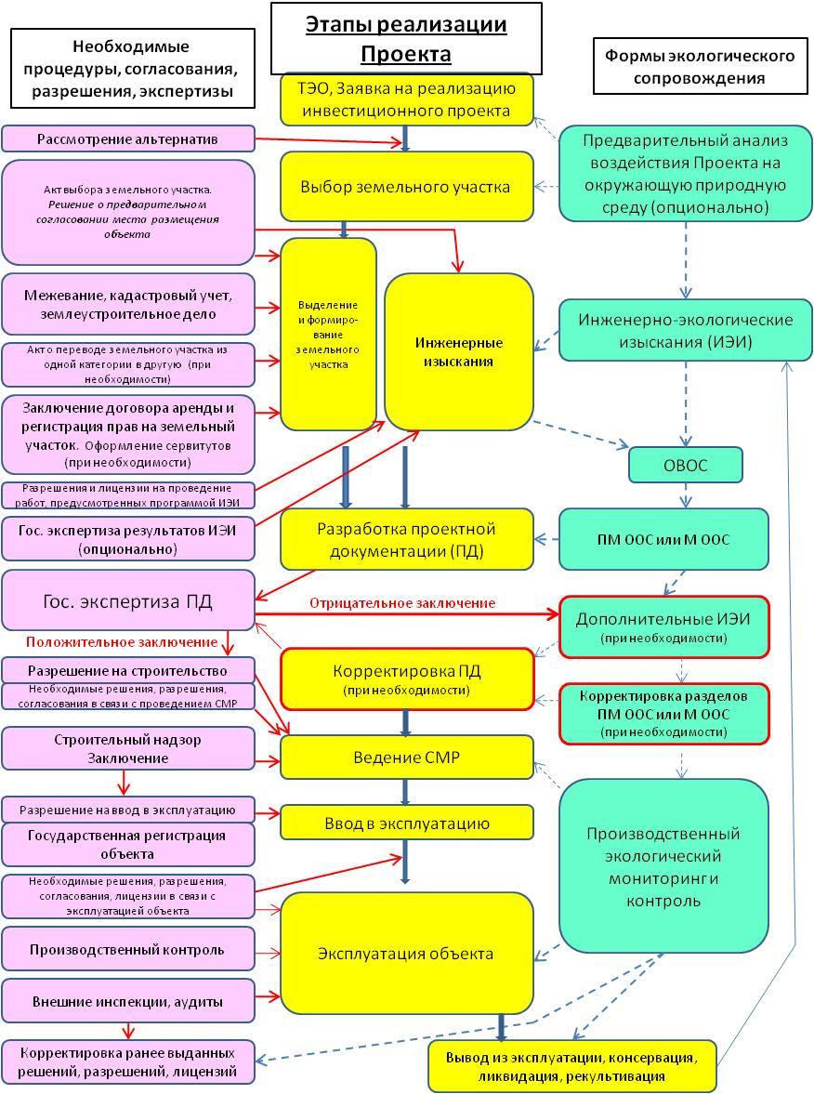
ФОРМЫ ЭКОЛОГИЧЕСКОГО СОПРОВОЖДЕНИЯ
ХОЗЯЙСТВЕННОЙ ДЕЯТЕЛЬНОСТИ
Инженерно-экологические
изыскания (ИЭИ)
Оценка воздействия на окружающую
природную и социальную среду
(ОВОС)
Разработка разделов ПМ ООС и
М ООС в составе ПД
Производственный экологический
контроль (ПЭК)
Производственный экологический
мониторинг (ПЭМ)
Экологическая экспертиза
Экологический аудит

Slide 5
ТИПОВЫЕ ВАРИАНТЫ НАЗНАЧЕНИЯ
ИНЖЕНЕРНО-ЭКОЛОГИЧЕСКИХ ИЗЫСКАНИЙ
Раздел 8.1 СП 47.13330.2016
Подготовка документов территориального планирования
Подготовка документов планировки территории
Выбор площадок и трасс строительства
Подготовка проектной документации ОКС
Этап 1 – изыскания для разработки разделов ПМООС/МООС ПД и корректировки выводов ОВОС
Этап 2 – уточнение экологического состояния территории в случае выявления на Этапе 1 природно-техногенных условий, которые могут оказать неблагоприятное влияние на строительство и эксплуатацию проектируемых объектов, сооружений и среду обитания, а также для дополнительных участков и перетрассировок, обусловленных изменением проектных решений на основании результатов Этапа 1 ИЭИ
Строительство ОКС
Проводятся на этапе строительства в форме контроля за выполнением программы ПЭМиК
и природоохранных мероприятий, предусмотренных ПД
Реконструкция ОКС
Критериями их необходимости являются:
промышленное освоение новой территории;
предшествующая эксплуатация объекта реконструкции сопровождалась негативным
воздействием на окружающую среду, не учтенную при разработке ПД (аварии)

Slide 6
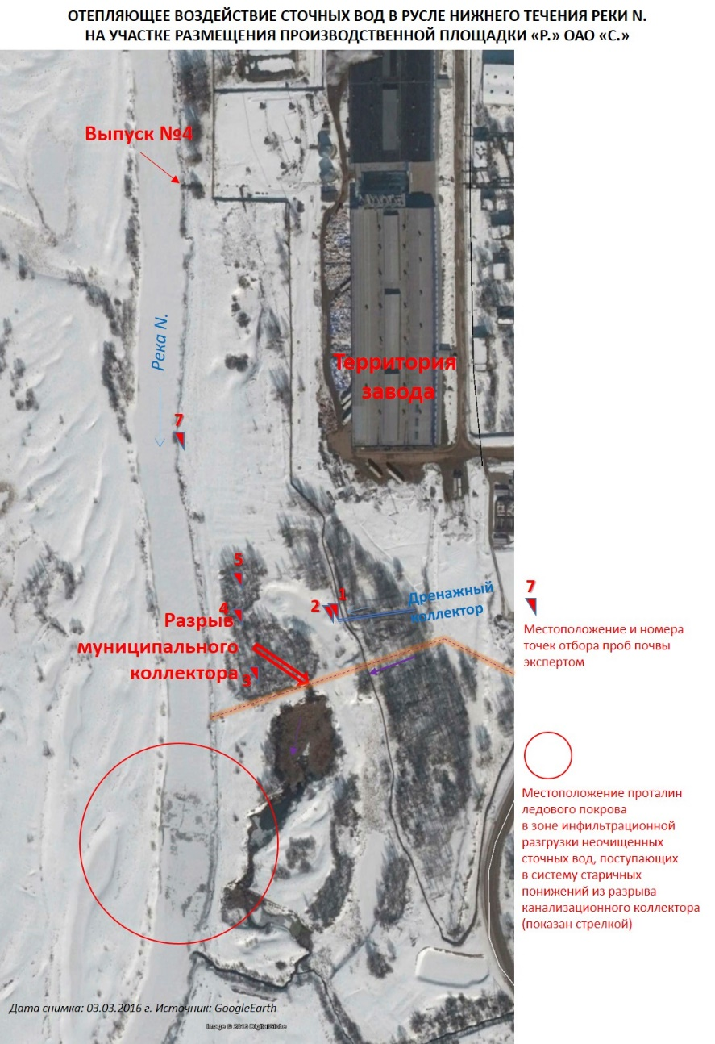
ИНВЕСТИЦИОННЫЙ ЦИКЛ
Декларация о намерениях
Выбор площадки для размещения объекта
Взаимодействие с правообладателем
земельного участка и администрацией МО,
формирование ЗУ и оформление соотв. прав
Инженерные изыскания
Проектирование
Государственная экспертиза
Строительство
Эксплуатация
Методика исчисления размера вреда, причиненного водным объектам вследствие нарушения водного законодательства. Утв. Приказом Министерства природных ресурсов и экологии РФ от 13.04.2009 г. №87
Методика исчисления размера вреда, причиненного водным биологическим ресурсам. Утв. Приказом Федерального агентства по рыболовству от 25.11.2011 г. №1166

Slide 7
ИНЖЕНЕРНО-ЭКОЛОГИЧЕСКИЕ ИЗЫСКАНИЯ:
основная проблематика
Отсутствие представления об инженерно-экологических изысканиях
как одной из связанных друг с другом форм природоохранного
(экологического) сопровождения хозяйственной деятельности
Высокий уровень затрат на проведение полноценных ИЭИ
Преимущественная декларативность уполномоченных органов государственной
власти РФ в их намерении создавать и поддерживать общедоступные
федеральные базы данных тематической информации
об экологических условиях территорий и акваторий
Отсутствие или труднодоступность сведений о параметрах окружающей среды
Несоответствие сроков выполнения изысканий сезонным и межгодовым
циклам изучаемых явлений
Отсутствие этапности изысканий
с привязкой этапов к фазам инвестиционного цикла

Slide 8
ИНЖЕНЕРНО-ЭКОЛОГИЧЕСКИЕ ИЗЫСКАНИЯ:
основная проблематика (продолжение)
Необоснованное установление сроков годности для результатов изысканий
Отсутствие единой терминологии в области инженерных изысканий и других форм экологического сопровождения хозяйственной деятельности
Пример – «застроенная территория» – участок местности в пределах землеотводов и охранных зон ОКС. При выполнении ИЭИ к застроенной территории также относится местность в административных границах поселений
Привязка изыскателя к аккредитованным ИЛЦ и сертифицированным
методикам КХА, многие из которых устарели и не используются
в большинстве стран
Бессистемность и противоречивость требований к отдельным видам работ
в составе ИЭИ, устанавливаемых нормативно-правовыми актами формата
ГОСТ, СанПиН, СП, РД, МУ и др.
Необходимость санитарно-гигиенического нормирования результатов ИЭИ
Отсутствие единой терминологии в области инженерных изысканий и других форм экологического сопровождения хозяйственной деятельности
Пример – «застроенная территория» – участок местности в пределах землеотводов и охранных зон ОКС. При выполнении ИЭИ к застроенной территории также относится местность в административных границах поселений

Slide 9
ТИПОВОЕ СОДЕРЖАНИЕ ОТЧЕТОВ ПО ИНЖЕНЕРНО-ЭКОЛОГИЧЕСКИМ ИЗЫСКАНИЯМ
Раздел 8.1 СП 47.13330.2016
Введение — обоснование, задачи, сроки выполненных ИЭИ, данные о проектируемом объекте с указанием технологических особенностей производства, виды и объемы выполненных работ, методы исследований, состав исполнителей
Изученность экологических условий — наличие материалов специально уполномоченных государственных органов в области охраны окружающей среды и их территориальных подразделений, данных Росгидромета, санэпиднадзора, других министерств и ведомств, осуществляющих экологические исследования и мониторинг окружающей природной среды, а также материалов инженерно-экологических изысканий прошлых лет; данные по объектам-аналогам, функционирующим в сходных ландшафтно-климатических и геолого-структурных условиях
Краткая характеристика природных и антропогенных условий — климатические и ландшафтные условия, включая региональные особенности местности (урочища, фации, их распространение), освоенность (нарушенность) местности, заболачивание, опустынивание, эрозия, особо охраняемые территории (статус, ценность, назначение, расположение), а также геоморфологические, гидрологические, геологические, гидрогеологические и инженерно-геологические условия
Методика и технология выполнения работ
Результаты инженерно-экологических работ и исследований
Зоны с особым режимом природопользования (экологических ограничений)
Оценка современного экологического состояния территории
Рекомендации и предложения для принятия решений по предотвращению и снижению неблагоприятных последствий,
восстановлению и улучшению состояния окружающей среды
Прогноз возможных неблагоприятных изменений окружающей среды
Предложения и рекомендации по организации экологического мониторинга
Сведения по контролю качества и приемке работ
Заключение
Используемые документы и материалы
Текстовые приложения
Графическая часть

